Slide 1
Labyrinth
by Глухов Кирилл и Саенко Антон

Slide 2
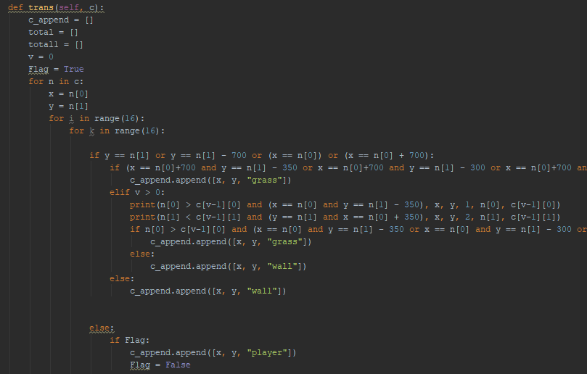
Как работает?
Создаются комнаты 16 на 16 блоков, каждая заполняется всевозможными препятствиями и наградами, после чего они соединяются тем самым, образовав лабиринт.

Slide 3
Графика
После создания большого массива точек, они передаются в UI.py

Slide 4
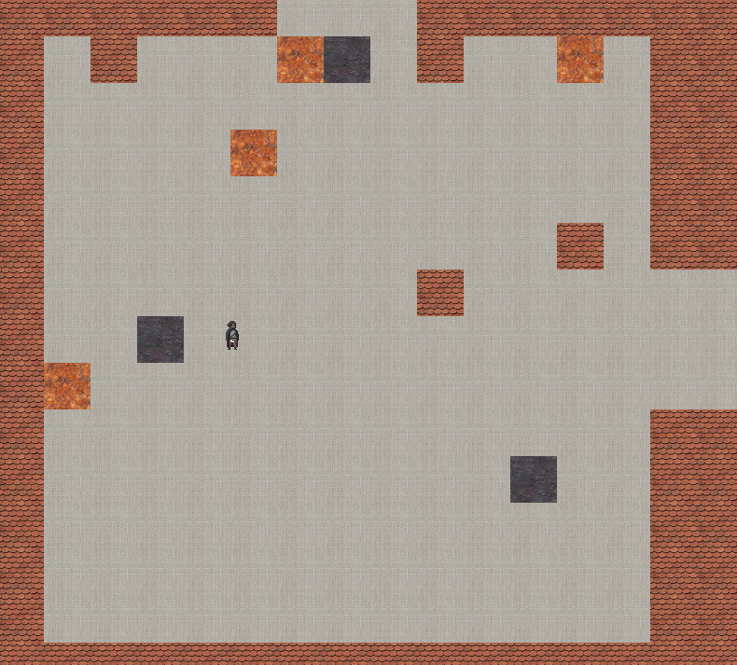
pygame.display.flip()
Также присутствует анимации персонажа

Slide 5
Что можно добавить в будущем
✅улучшить генерацию карты (в частности, пофиксить баг со спавном игрока в тене)
✅улучшить прыжок ГГ
✅добавить ботов, с которыми можно будет сражаться
✅сделать запись рекордов

Slide 6
Спасибо за внимание!

